Slide 1
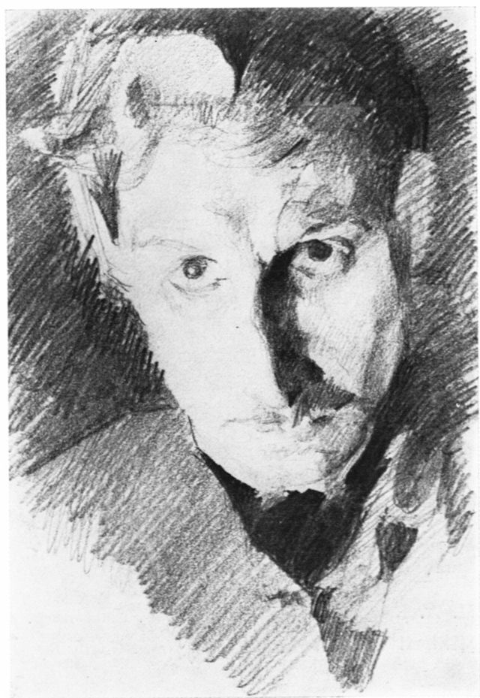
Михайло Олександрович Врубель — художник, символіст. Визначний майстер акварельного і олійного живопису, рідкісний художник. Робив ілюстрації до книжок, монументальні роботи, портрети, займався сценографією. В кожній з областей мистецтва залишив шедеври

Slide 2
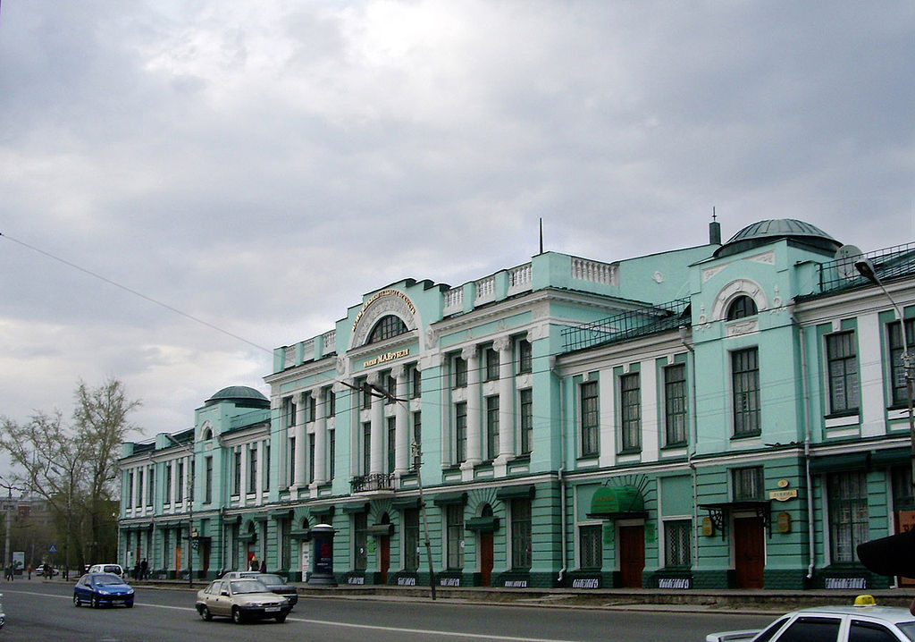
Михайло Олександрович Врубель народився 5 березня 1856 в місті Омськ. Він третя дитина в родині. Батько художника був військовим юристом. Прізвище Врубель з польської означає «горобець». Мати Михайла померла . Мачуха добре грала на роялі і прищепила малому Михайлові смак до музики та театру. Він мав дуже теплі відносини зі своєю старшою сестрою.
Він багато малював в дитинстві. Батьки не забороняли йому малювати, навіть наймали йому приватних вчителів, але призначали парубку кар'єру юриста. Хлопець приїхав в Петербург і став студентом юридичного факультету Петербурзького університету. був байдужим до юридичних наук і став студентом, поступившись тиску родини.

Slide 3
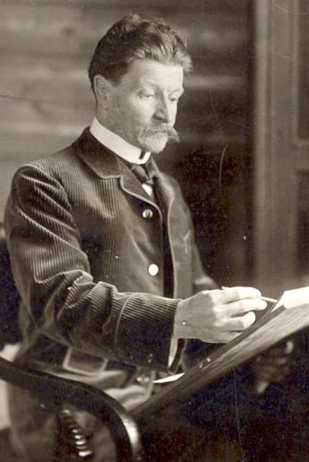
Студент-юрист ходив і в академію. Після закінчення університету, весною та влітку 1880 року Врубель намагається займатися юридичною практикою, яка викликає в нього лиш відразу. Восени цього ж року Михайло поступає до Академії мистецтв. Михайло записався у клас професора Павла Петровича Чистякова. Слабенький як художник, Чистяков виявився здібним і наполегливим викладачем. Відчуваючи недостатність знань і навичок, Врубель займається у класі Іллі Рєпіна, якого на той час вважали першим художником Росії, де опановує акварель. Згодом Врубель стане одним з видатних акварелістів Росії кінця 19 століття.

Slide 4
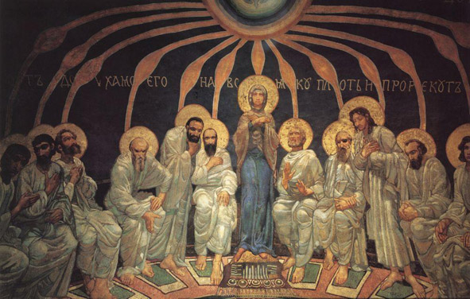
У 1884 році в Академію мистецтв приїхав відомий київський археолог - Вікторович Прахов який мав намір створити візантійський іконостас та реставрувати фрески Кирилівської церкви. Потрібен був талановитий художник тому взяв з собою Врубеля. Перша ж проба Врубеля — зображення архангела на одному з стовпів церкви — викликала загальне схвалення. Також для Кирилівської церкви Врубель створив фреску «Сходження Святого Духу на Апостолів» . Восени того ж року Михайло їде у Венецію, щоб працювати над великими вівтарними образами та вивчати мозаїки. Врубель працював в Італії . На початку 1885 року хлопець повертається до Києва. Скоро від'їжджає в Одесу, де проводить півроку.

Slide 5
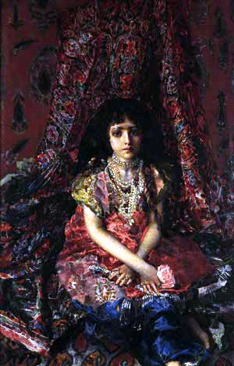
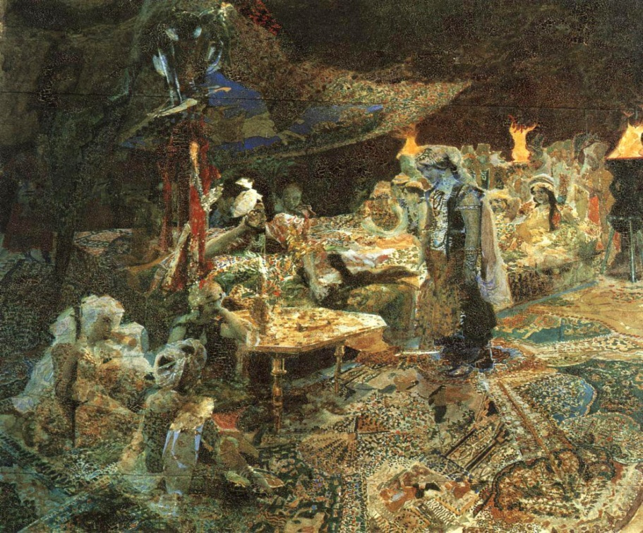
Наприкінці 1885 року Врубель знову повертається до Києва. У Володимирському соборі за його ескізами виконано орнаменти на внутрішніх стінах храму і арках.
Серед світських робіт київського періоду визначним твором став «Портрет дівчини на тлі перського килиму», де Врубель дав волю своїм колористичним здібностям. Також у Києві художник написав картини «Східна казка», «Автопортрет», велику кількість акварелей з квітковими мотивами.
Пізніше Врубель приїздив до міста разом з дружиною в 1901, відомою оперною співачкою Н. І.Забілою.

Slide 6
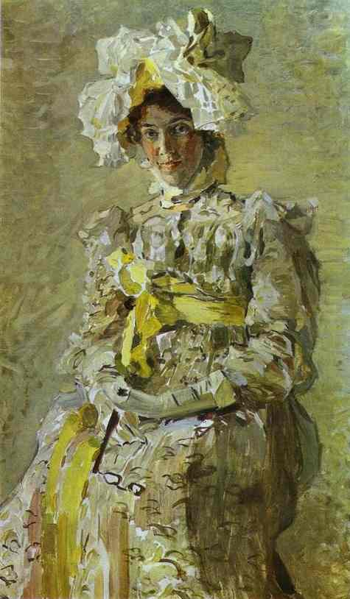
З 1889 року художник в Москві. Важливою подією було зближення Врубеля з меценатом С. І. Мамонтовим, В 1890 році був написаний «Демон сидячий» — перша картина з серії картин про демона. Мамонтов замовляє Врубелю тетрально-декораційні роботи для свого театру. З 1890 року в Абрамцево відкрито керамічну майстерню, де Врубель створює керамічні твори. З 1892 року він вже керує цією майстернею. В 1896 році Врубель приймає замовлення створити два великих панно для художнього павільону Всеросійської виставки в Нижньому Новгороді. Це були два величезних панно, площиною більше ста метрів квадратних, Врубель брався за роботу сповнений надій і з великим натхненням. На одному полотні він писав «Принцесу Грьозу», як символ прекрасного, до якого прагнуть всі художники, на другому полотні змалював «Микулу Селяниновича», як символ сили руської землі. Але панно не було прийняте сучасниками і Петербургською Академією мистецтв. Панно купив Савва Мамонтов і зробив окремо виставку Врубеля, де на художника чекав перший довгоочікуваний успіх. В 1896 році Врубель закохався в Надію Іванівну Забелу яка була оперною співачкою.Одружились в Швейцарії влітку 1896 року. В 1898 пише картину «Пророк». 1901 року в подружжя Врубелей народився син.

